Slide 1
第十八章 平行四边形
期末复习课件

Slide 2
一、几种特殊四边形的性质
项目 四边形 | 边 | 角 | 对角线 | 对称性
周长 | 面积 | 4个 小三角形 特点
对边平行且相等
对角相等
互相平分
对边平行且相等
四个角
都是直角
轴对称图形
互相平分且相等
互相垂直且平分，每一条对角线平分一组对角
对边平行
且四边相等
对角相等
轴对称图形
对边平行
且四边相等
四个角
都是直角
互相垂直平分且相等，每一条对角线平分一组对角
轴对称图形

Slide 3
B
A
C
D
基础考点练习
1.如图，在□ABCD中.
若AB=3,BC=5,则它的周长= ______.
16
100°
80°
若∠A+ ∠C= 200°，则∠A=_____，∠B=______.

Slide 4
2.已知 ABCD的周长等于20cm，AC=
7cm，求△ABC的周长.
A
D
解：∵四边形ABCD是平行四边形(已知),
∴AB=CD，BC=AD(平行四边形的对边相等).
又∵AB+BC+CD+AD=20cm(已知),
∴AB+BC= 10cm.
∵AC=7cm,
∴ △ABC的周长为AB+BC+AC= 17cm.
B
C

Slide 5
3.如图，在平行四边形ABCD中，若AE平分∠DAB，AB=5cm,AD＝9cm,则EC＝ .
4cm
B
E
C
A
D

Slide 6
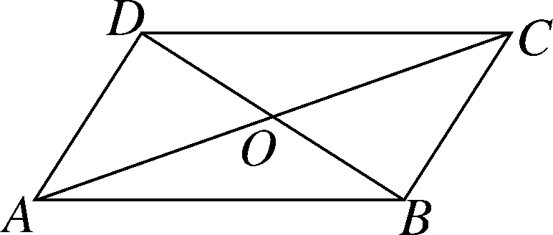
4.如图，平行四边形ABCD的对角线AC，BD交于点O，若AD=16，AC=24，BD=12，则△OBC的周长为 （ ）
A.26 B.34 C.40 D.52
B

Slide 7
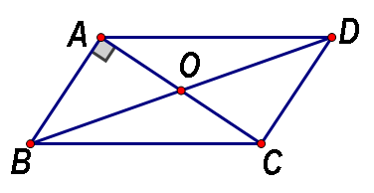
5.如图，平行四边形ABCD中，对角线AC、BD相交于点O，AB⊥AC，AB=3，AD=5，则BD的长是 .

Slide 8
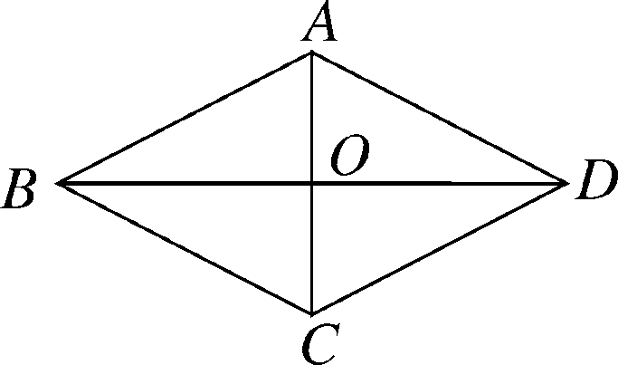
6.如图，在菱形ABCD中，对角线AC、BD相交于点O，BD＝12cm，AC＝6cm，求菱形的周长．
解：∵四边形ABCD是菱形，
∴AC⊥BD，
AO＝ AC，BO＝ BD.
∵AC＝6cm，BD＝12cm，
∴AO＝3cm，BO＝6cm.
在Rt△ABO中，由勾股定理得
∴菱形的周长＝4AB＝4×3 ＝12 (cm)．

Slide 9
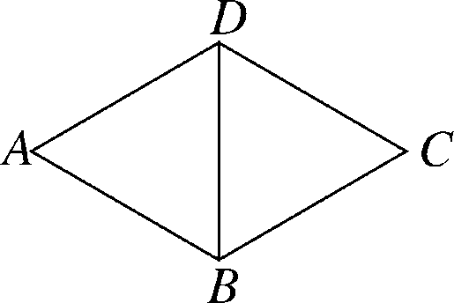
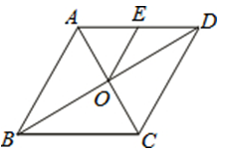
7.如图，在菱形ABCD中，已知∠A＝60°，AB＝5，则△ABD的周长是 ( )
A.10 B.12 C.15 D.20
C
第1题图
第2题图
8.如图，菱形ABCD的周长为48cm，对角线AC、BD相交于O点，E是AD的中点，连接OE，则线段OE的长为_______.
6cm

Slide 10
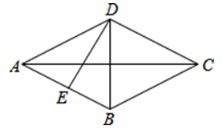
9.如图，已知菱形的两条对角线长分别为6cm和8cm，则这个菱形的高DE为（ ）
A.2.4cm B.4.8cm C.5cm D.9.6cm
B

Slide 11
10.根据下图填一填：
（1）已知菱形ABCD的周长是12cm，那么它的边长是 ______.
（2）在菱形ABCD中，∠ABC＝120 °，则∠BAC＝_______.
（3）菱形ABCD的两条对角线长分别为6cm和8cm，
则菱形的边长是_______.
3cm
30°
5cm
B
O
A
C
D

Slide 12
11.如图,四边形ABCD是边长为13cm的菱形,其中对角线BD长10cm.
求:(1)对角线AC的长度;
(2)菱形ABCD的面积.
A
解:(1)
∵四边形ABCD是菱形,
E
B
D
∴∠AED=90°,
∴AC=2AE=2×12=24(cm).
C
(2)菱形ABCD的面积

Slide 13
12.正方形具有而矩形不一定具有的性质是 ( )
A.四个角相等
B.对角线互相垂直平分
C.对边相等
D.对角线相等
B
13.正方形具有而菱形不一定具有的性质（ ）
A.四条边相等
B.对角线互相垂直平分
C.对角线平分一组对角
D.对角线相等
D

Slide 14
二、几种特殊四边形的常用判定方法：
四边形 | 条件
平行 四边形
矩形
菱形
正方形
1.定义：两组对边分别平行 2.两组对边分别相等
3.两组对角分别相等 4.对角线互相平分
5.一组对边平行且相等
1.定义：有一个角是直角的平行四边形
2.对角线相等的平行四边形
3.有三个角是直角的四边形
1.定义：一组邻边相等的平行四边形 ;2.对角线互相垂直的平行四边形,3.四条边都相等的四边形
1.定义：一组邻边相等且有一个角是直角的平行四边形
2.有一组邻边相等的矩形 3.有一个角是直角的菱形

Slide 15
14.如图，四边形ABCD的对角线交于点O，下列哪组条件不能判断四边形ABCD是平行四边形（ ）
A．OA=OC，OB=OD
B．AB=CD，AO=CO
C．AB=CD，AD=BC
D．∠BAD=∠BCD，AB∥CD
B
A
D
O
B
C

Slide 16
15.已知四边形ABCD中有四个条件：AB∥CD，AB=CD，BC∥AD，BC=AD，从中任选两个，不能使四边形ABCD成为平行四边形的选法是 （ ）
A．AB∥CD，AB=CD
B．AB∥CD，BC∥AD
C．AB∥CD，BC=AD
D．AB=CD，BC=AD
C

Slide 17
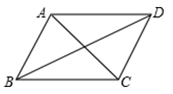
16.如图，已知四边形ABCD是平行四边形，下列结论中不正确的是（ ）
A．当AB=BC时，四边形ABCD是菱形
B．当AC⊥BD时，四边形ABCD是菱形
C．当∠ABC=90°时，四边形ABCD是矩形
D．当AC=BD时，四边形ABCD是正方形
D

Slide 18
17.如图，四边形ABCD中，∠ABC=∠BCD=∠CDA
=90°，请添加一个条件____________________，可得出该四边形是正方形．
AB=BC(答案不唯一)
A
B
O
D
C
18.已知四边形ABCD是平行四边形，再从①AB=BC，②∠ABC=90°，③AC=BD，④AC⊥BD四个条件中，选两个作为补充条件后，使得四边形ABCD是正方形，其中错误的是_________________（只填写序号）．
②③或①④

Slide 19
三、平行四边形、矩形、菱形、正方形之间的关系
三个角是直角
或对角线垂直
一个角是直角
一组邻边相等
或对角线相等
5种判定方法
一个角是直角且一组邻边相等
或对角线垂直
一组邻边相等
一个角是直角
或对角线相等
四条边相等

Slide 20
四、其他重要概念及性质
1.两条平行线之间的距离：
两条平行线中，一条直线上任意一点到另一条直线的距离叫做两条平行线之间的距离.
2.三角形的中位线定理：
三角形的中位线平行于第三边，并且等于第三边的一半.
3.直角三角形斜边上的中线：
直角三角形斜边上的中线等于斜边的一半.

Slide 21
19.如图，在△ABC中,∠ABC = 90°,BD是斜边AC上的中线.
(1)若BD=3cm,则AC =_____cm;
(2)若∠C = 30° ,AB = 5cm,则AC =_____cm, BD =
_____cm.
6
10
5
A
D
B
C

Slide 22
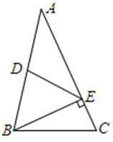
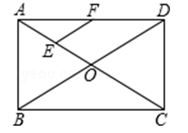
20.如图，在矩形ABCD中，对角线AC、BD相交于点O，点E、F分别是AO、AD的中点，若AB=6cm，BC=8cm，则EF=______cm．
2.5
第4题图
第5题图
21.如图，△ABC中，E在AC上，且BE⊥AC．D为AB中点，若DE=5，AE=8，则BE的长为______．
6

Slide 23
22.如图，已知四边形ABCD是平行四边形，下列结论中不正确的是（ ）
A．当AB=BC时，四边形ABCD是菱形
B．当AC⊥BD时，四边形ABCD是菱形
C．当∠ABC=90°时，四边形ABCD是矩形
D．当AC=BD时，四边形ABCD是正方形
D

Slide 24
23.已知四边形ABCD是平行四边形，再从①AB=BC，②∠ABC=90°，③AC=BD，④AC⊥BD四个条件中，选两个作为补充条件后，使得四边形ABCD是正方形，其中错误的是_________________（只填写序号）．
②③或①④

Slide 25
综合题
例1 如图，顺次连接矩形ABCD各边中点，得到四边形EFGH，求证：四边形EFGH是菱形.
E
A
D
证明：连接AC、BD.
∵四边形ABCD是矩形，
F
H
∴AC=BD.
B
G
∵点E、F、G、H为各边中点，
C
∴EF=FG=GH=HE，
∴四边形EFGH是菱形.

Slide 26
【变式题】 如图，顺次连接对角线相等的四边形ABCD各边中点，得到四边形EFGH是什么四边形？
解：四边形EFGH是菱形.
B
E
理由如下：连接AC、BD
A
∵点E、F、G、H为各边中点，
H
F
又∵AC=BD,
D
G
C
∴EF=FG=GH=HE，
∴四边形EFGH是菱形.
顺次连接对角线相等的四边形的各边中点，得到四边形是菱形.
归纳

Slide 27
拓展1 如图，顺次连接平行四边形ABCD各边中点，得到四边形EFGH是什么四边形？
B
E
解：连接AC、BD.
A
H
∵点E、F、G、H为各边中点，
F
C
D
G
∴四边形EFGH是平行四边形.
拓展2 如图，若四边形ABCD是菱形，顺次连接菱形ABCD各边中点，得到四边形EFGH是什么四边形？
四边形EFGH是矩形.

Slide 28
思考 那么顺次连接正方形各边中点能得到怎样的特殊平行四边形？
H
A
A
D
A
H
D
H
E
D
E
正方形
平行四边形
E
菱形
G
G
G
B
C
B
C
B
C
F
F
F
任意四边形
正方形
矩形

Slide 29
课堂小结
矩形
菱形
正
方
形
平行四边形
四边形

